Slide 1
Органи чуття.
12 пар черепних нервів
Доц. Ізмайлова Л.В.
Ас. Лютенко М.А.
Ст. Польща Е.

Slide 2
План лекції
Органи чуття (орган нюху – І пара ч.н., зору – ІІ пара ч.н., смаку – VII, IX, X пари ч.н.)
Орган зору
Допоміжний апарат органа зору, III, IV і VI пари черепних нервів
Орган слуху та рівноваги
V пара черепних нервів
IX, X, XI, XII пари черепних нервів

Slide 3
Органи чуття – морфофункціональні утворення, що здійснюють сприйняття і первинний аналіз подразнень, які надходять з навколишнього середовища.
Органи чуття: орган зору, орган слуху і рівноваги, орган нюху, смаку, тактильна чутливість шкірою.
Кожен з органів чуття є частиною аналізатора.
Аналізатор складається з трьох частин:
  Периферична частина – рецептори.
  Провідна частина – нерви і екстрарецептивні провідні шляхи спинного й головного мозку.
  Корковий кінець аналізатора – нейрони проекційних зон кори головного мозку, де здійснюється аналіз, синтез та інтеграція отриманих відчуттів.

Slide 4
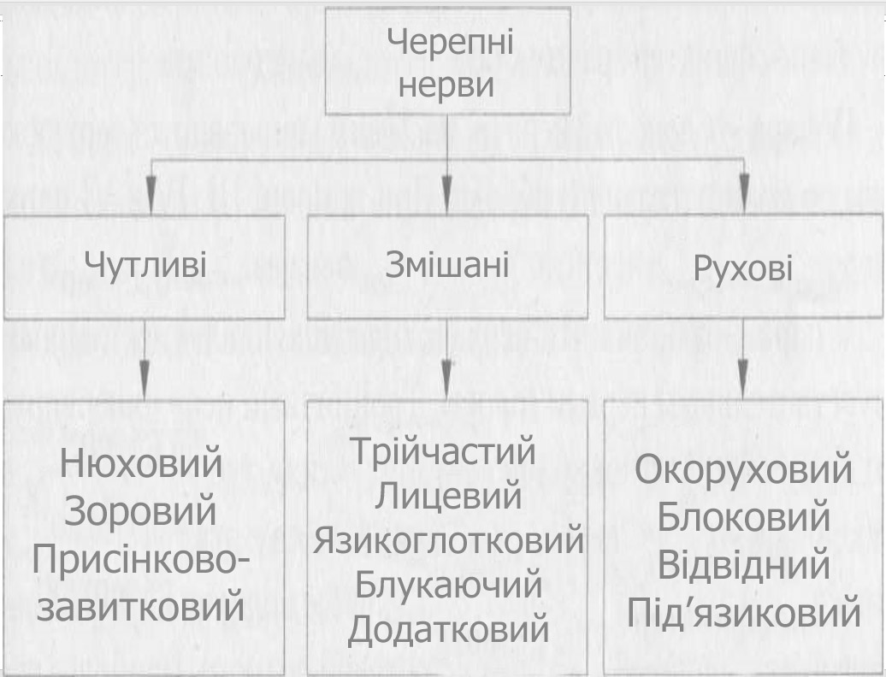

Slide 5
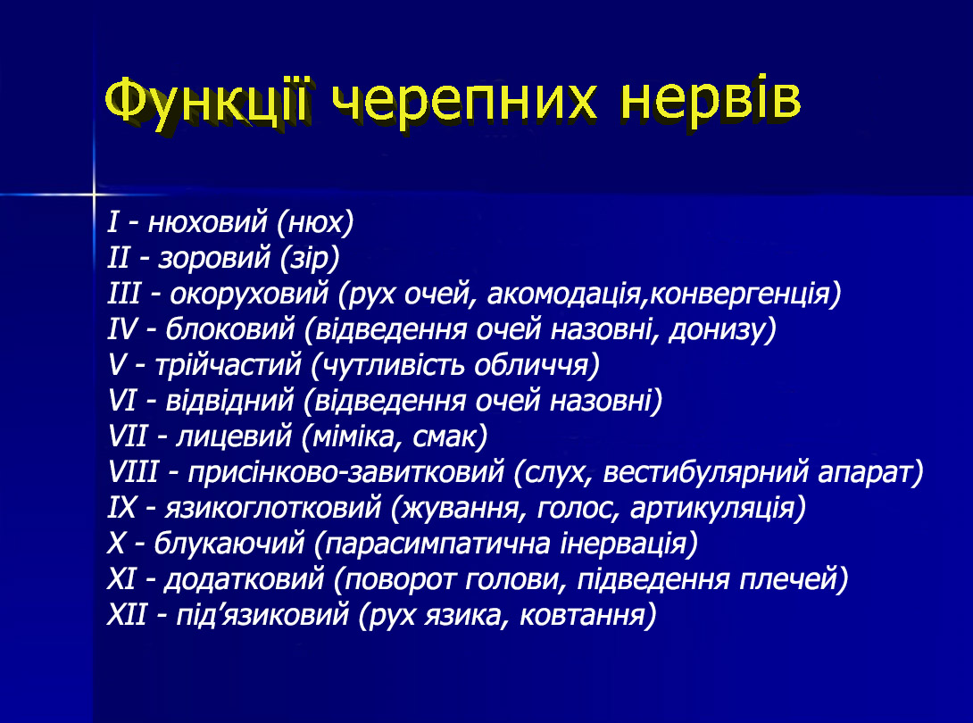

Slide 6
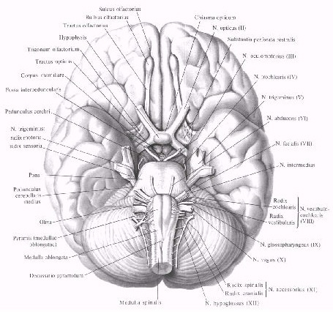

Slide 7
Орган нюху
I пара черепних нервів - N. OLFACTORIUS
Нюхові нерви (nn. olfactorii)
утворені центральними відростками нюхових клітин (які знаходяться в слизовій оболонці нюхової області порожнини носа)
Збираються у 15-20 тонких нюхових нервів проходять через отвори решітчастої → пластинки → вступають до нюхової цибулини

Slide 8
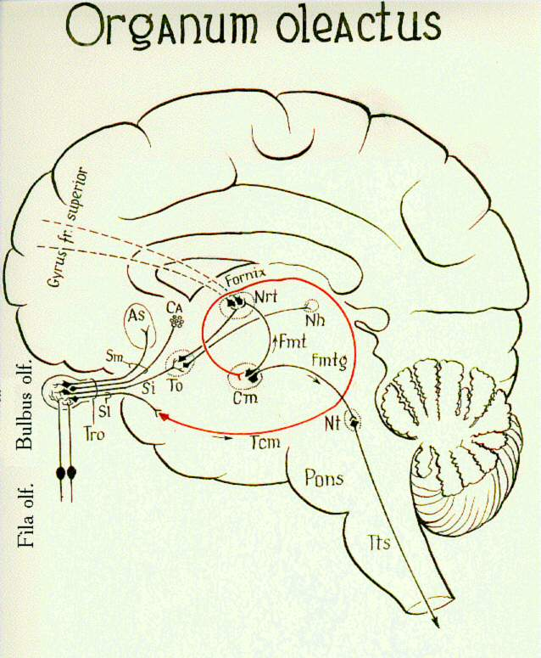
NERVUS OLFACTORIUS

Slide 9
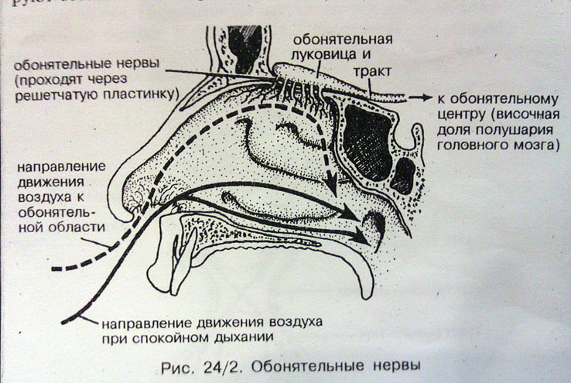

Slide 10
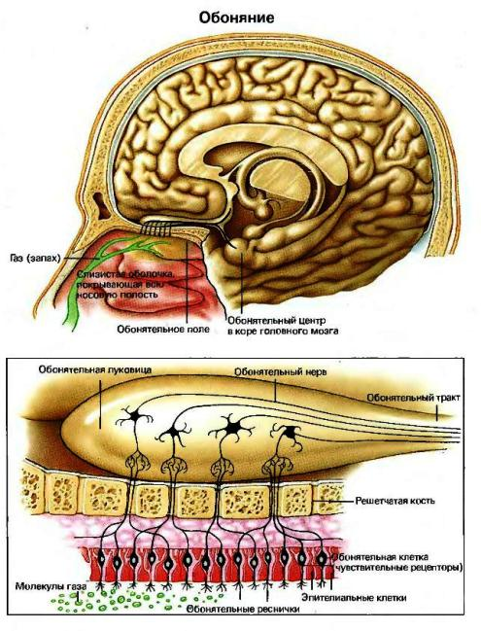

Slide 11
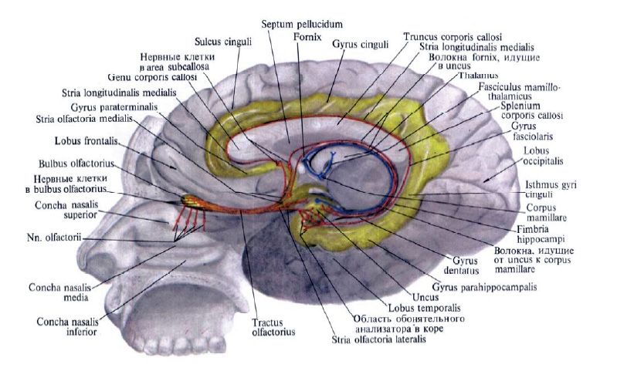

Slide 12
Патологія нюхового апарату
Гіпосмія – одностороннє чи двустороннє погіршення нюху.
Аносмія – повна відсутність нюху.
Нюхова галюцинація – при ураженні гачка гіпокампа та мигдалеподібного тіла.
Нюхові агнозії – погіршення здатності розпізнавати запахи.

Slide 13
Орган смаку
ORGANUM GUSTUS
У людини смакові чашечки – calliculi gustatorii (2000) знаходяться в слизовій оболонці язика, піднебіння, зіва, надгортанника, піднебінних дужок, черпакуватого хряща, задньої стінки глотки
Найбільша кількість смакових чашечок зосереджена в жолобоватих – papillae vallatae, листоподібних сосочках – papillae foliatae, менше їх в грибоподібних сосочках - papillae fungiformes.

Slide 14
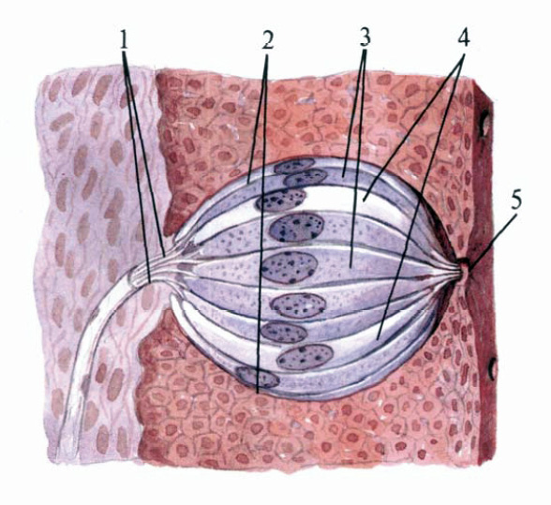
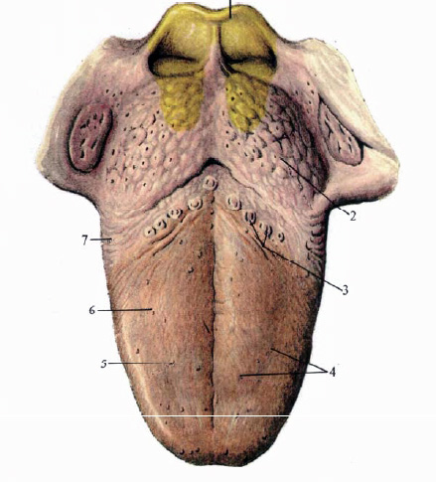

Slide 15
VII пара - Лицевий нерв n.facialis
Об’єднує 2 нерва:
Власний лицевий нерв (n.facialis)
утворений рухливими нервовими волокнами.
Проміжний нерв (n. intermedius)
має чутливі смакові волокна і вегетативні (парасимпатичні) нервові волокна.
Чутливі волокна закінчуються на клітинах ядра одинокого шляху.
Рухливі починаються з рухового ядра.
Вегетативні від верхнього слиновіддільного ядра.
Ядра лицевого нерва залягають у межах моста мозку та проектуються на ромбоподібну ямку

Slide 16
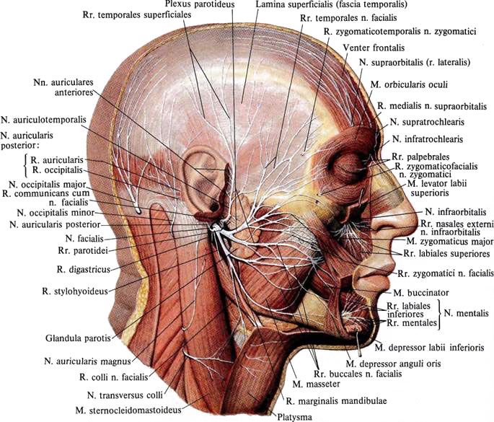

Slide 17
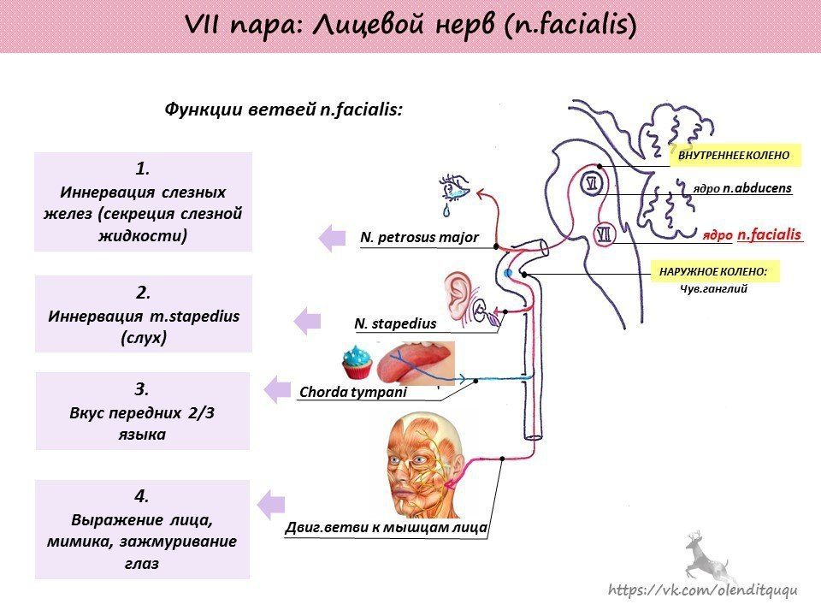
VII пара: Лицевий нерв (n. facialis)
1. Іннервація слізних залоз (секреція слізної рідини)
Внутрішнє коліно
Зовнішнє коліно
2. Іннервація m.stapedius (слух)
Чутл. ганглій
3. Смак передніх 2/3 язика
4. Вираз обличчя, міміка, примруження очей
Рухл. Гілки до м’язів обличчя

Slide 18
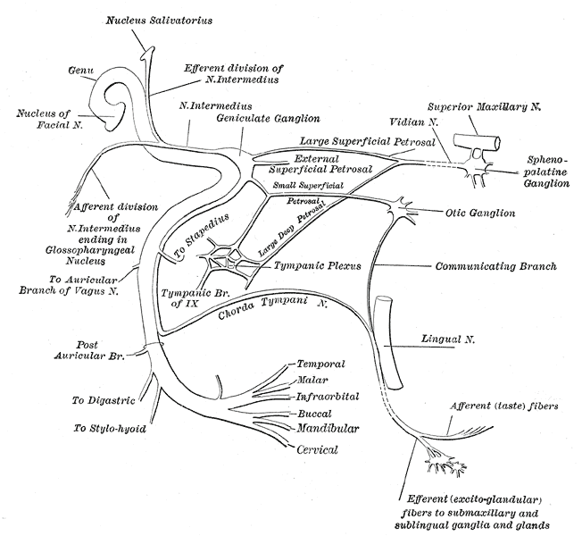

Slide 19
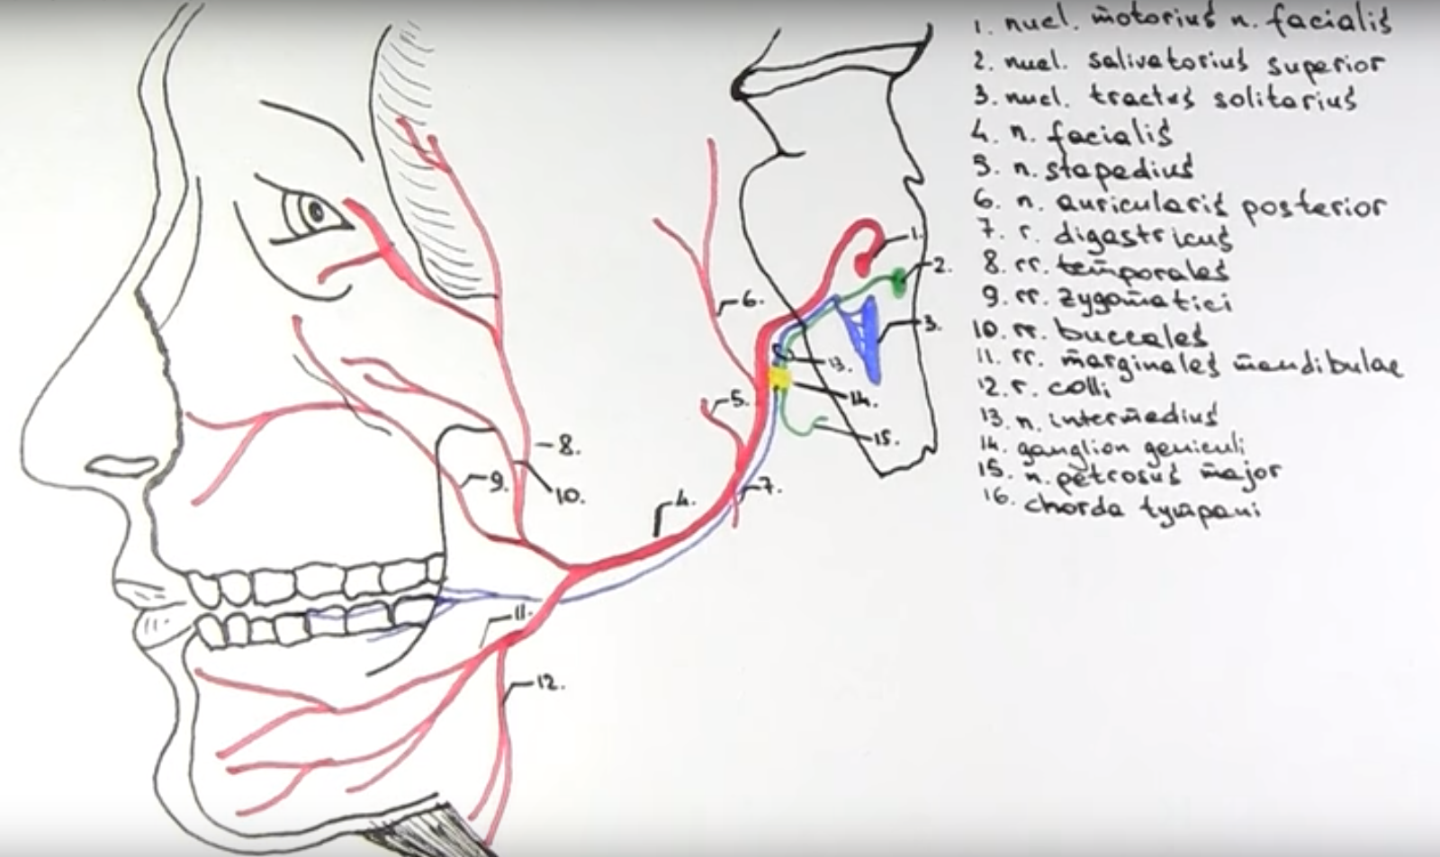

Slide 20
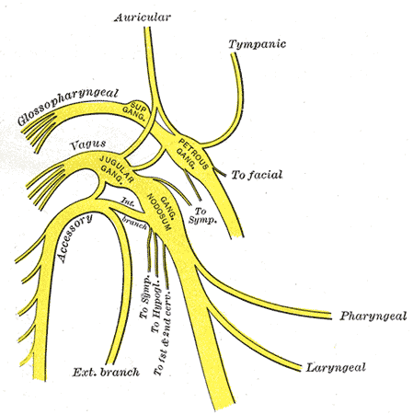

Slide 21
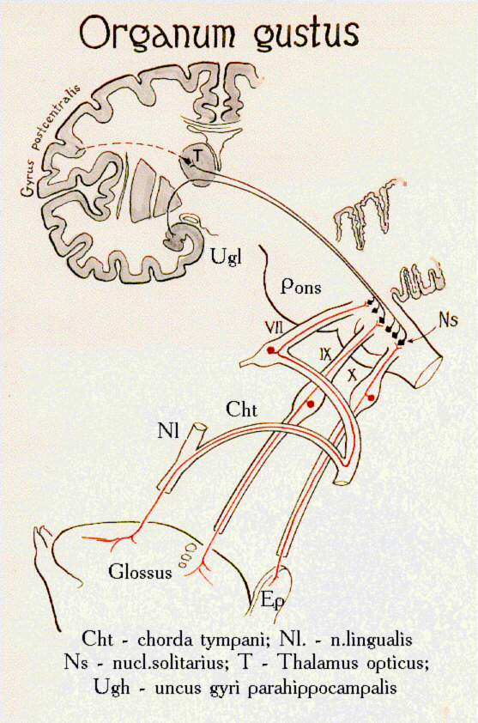

Slide 22
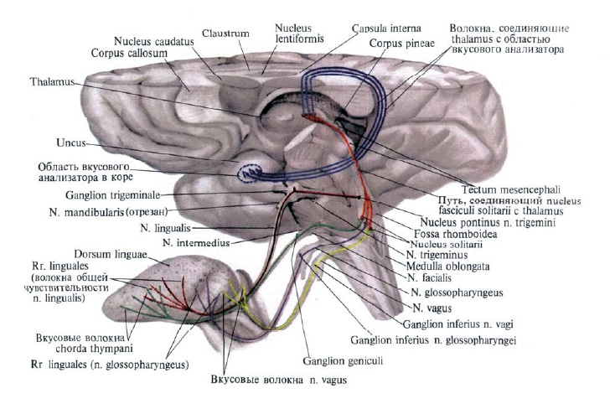
VII пара – n. facialis, IX пара – n.glossopharyngeus, X пара – n.vagus

Slide 23
Розвиток органа зору
На 3-му тижні внутрішньоутробного періода відбувається ембріональна закладка органа зору, а розвиток ока закінчується в перші шкільні роки. Орган зору развивається з різних зародкових листків на головному кінці зародка.
У новонародженого та в дитини кришталик прозорий та опуклий, рогівка товста, а судинна оболонка й склера дуже тонкі, райдужка мало пігментована.
Склера, рогівка та судинна оболонка – на 7-10 тиж. розвитку з навколишньої мезенхіми.
  Кришталик – з ектодермального епітелія.
  Сітківка – закладається зі стінки переднього мозкового міхура.
  Повіки, коньюнктива й слізний апарат – починає формуватися на 7-8 тиж. развитку з ектодерми головного кінця зародка.
  М’язи ока – з клітин мезенхіми.

Slide 24
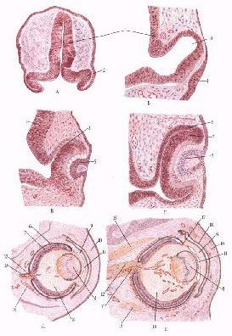

Slide 25
Орган зору . II пара черепних нервів - N. OPTICUS
Формується в області сліпої плями сітківки, де відростки гангліозних нейроцитів збираються у пучок
Найбільш довга очноямкова частина (25-30 мм) лежить між прямими м’язами очного яблука і проходить через спільне сухожилкове кільце. Через зоровий канал проникає в порожнину черепа
Правий і лівій нерви утворюють неповний зоровий перехрест – chiasma opticum, потім переходять у зорові тракти

Slide 26
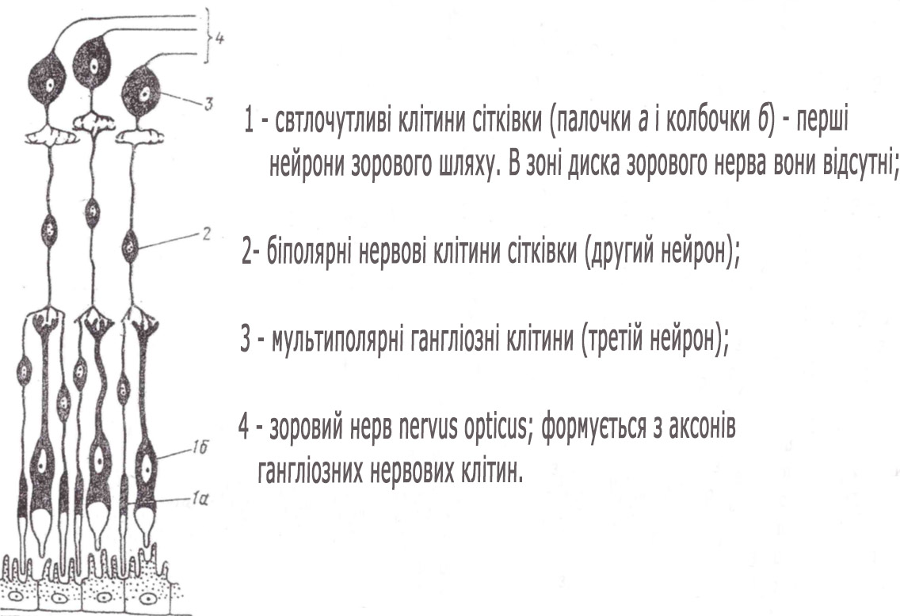

Slide 27
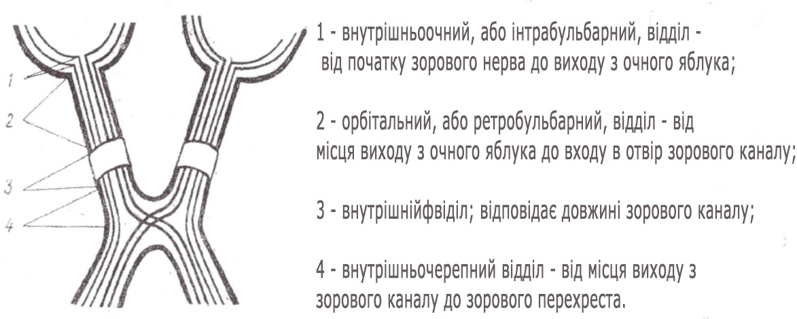

Slide 28
II пара черепних нервів - N. OPTICUS
На середині очноямкової частини нерва в нього знизу входять центральна артерія сітківки (всередині прилягає до однойменної вени)
В очній ямці зоровий нерв оточений зрослими зі склерою очного яблука оболонками головного мозку: твердої та павутинної разом з м’якою.
У порожнині черепа нерв знаходиться у підпавутинному просторі та покритий м’якою оболонкою головного мозку

Slide 29
Орган зору – organum visus
Складається з очного яблука – bulbus oculi
і допоміжних органів - Organa oculi accessoria
Очне яблуко
Оболонки очного яблука
Допоміжні органи
Ядро ока
М’язи очного яблука
mm. bulbi
Захисний апарат ока
Слізний апарат ока
Орган зору

Slide 30
Очне яблуко
Ядро очного яблука
Склоподібне тіло
Corpus vitreum
Камери ока
Camera bulbi
Кришталик
lens
Фіброзна
Tunica fibrosa
Судинна
Tunica vasculosa
Внутрішня сітківка
Retina
Оболонки очного яблука
Очне яблуко має два полюси – передній і задній.

Slide 31
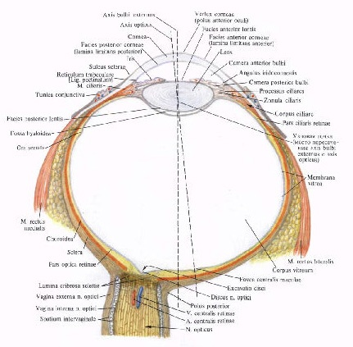

Slide 32
Оболонки очного яблука
I. Фіброзна оболонка
  1) рогівка - cornea
  2) склера - sclera
  3) лімб – край – limbus
  4) венозний синус склери (Шлеммов канал) – sinus venosus sclere.
II. Судинна оболонка – tunica vasculosa bulbi
  1) власне судинна – choroidea
  2) війкове тіло – corpus ciliare
  3) райдужка – iris
  (має вільний край і війчастий край)
  4) зіниця – pupilla
  5) м’язи райдужки – m. sphincter pupillae,
  m. dilatator pupillae
  6) війчасті відростки – processus ciliares – виробляють водянисту вологу - humor aquosus.
  Пристосування ока до освітленості називається – adaptatio.

Slide 33
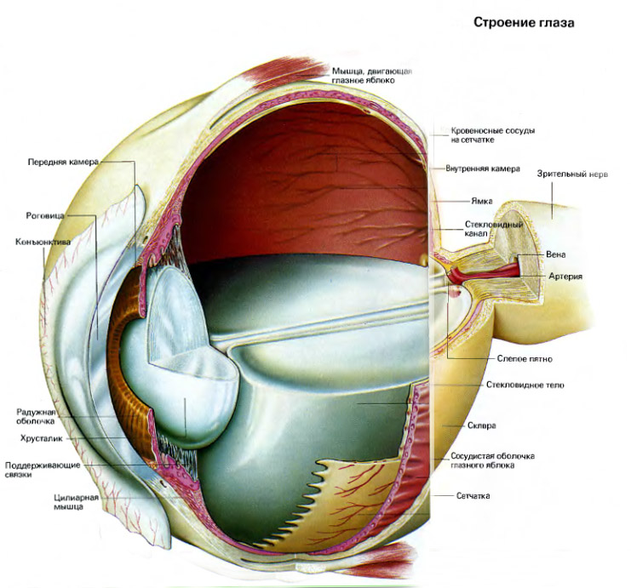

Slide 34
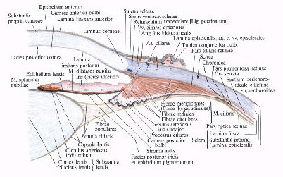

Slide 35
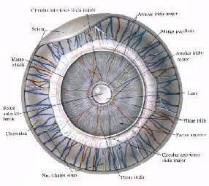
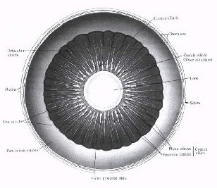

Slide 36
Внутрішня оболонка – tunica interna, сітківка - retina.
І. 1. Зовнішня – пігментний шар сітківки.
2. Внутрішня – нервова частина – pars nervosa – світлочутлива, має зорові клітини – палочки та колбочки.
II. 1. Палички - cellulae opticae bacilliformes – 130млн.
2. Колбочки - cellulae opticae coniformes – 6,7 млн.
3. Біполярні нервові клітини.
4. Гангліозні клітини.
5. Диск зорового нерва – discus n. optici - сліпа пляма.
6. Пляма (жовта) – macula (lutea) – місце найкращого зору (колбочки).

Slide 37
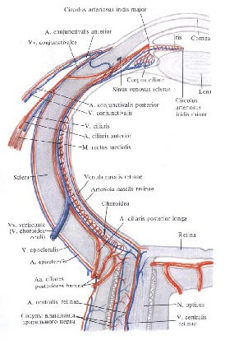
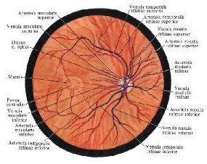
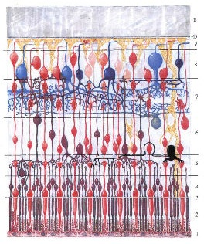

Slide 38
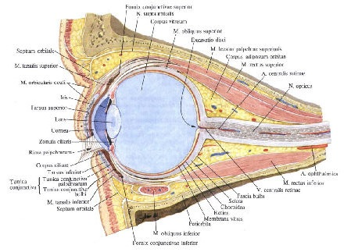
Ядро очного яблука
Кришталик – lens
Склоподібне тіло – corpus vitreum
Передня камера ока – camera anterior bulbi
Задня камера ока – camera posterior bulbi

Slide 39
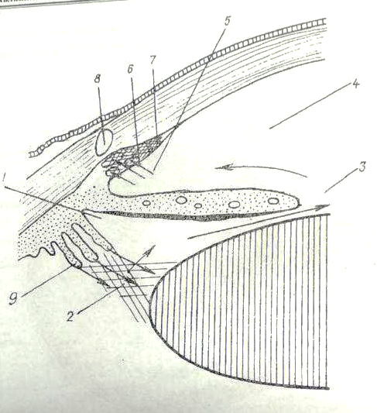
Схема відтоку водянистої вологи – humor aquosus

Slide 40
Оптичні середовища очного яблука
Рогівка, кришталик, склоподібне тіло, водяниста волога ока
Пристосування ока до чіткого бачення предметів, розміщених на різних відстанях, називається акомодація – accomodatio

Slide 41
Допоміжні органи ока. М’язи очного яблука
Верхній прямий м’яз – m. rectus superior – III пара черепних нервів (верхня гілка)
Нижній прямий м’яз – m. rectus inferior – III пара черепних нервів (нижня гілка)
Медіальний прямий м’яз – m. rectus medialis – III пара черепних нервів (нижня гілка)
Латеральний прямий м’яз – m. rectus lateralis – VI пара черепних нервів
Верхній косий м’яз – m. obliquus superior – IV пара черепних нервів
Нижній косий м’яз – m. obliquus inferior – III пара черепних нервів (нижняі гілка)
М’яз-підіймач верхньої повіки – m. levator palpebrae superior – III пара черепних нервів (верхня гілка)

Slide 42
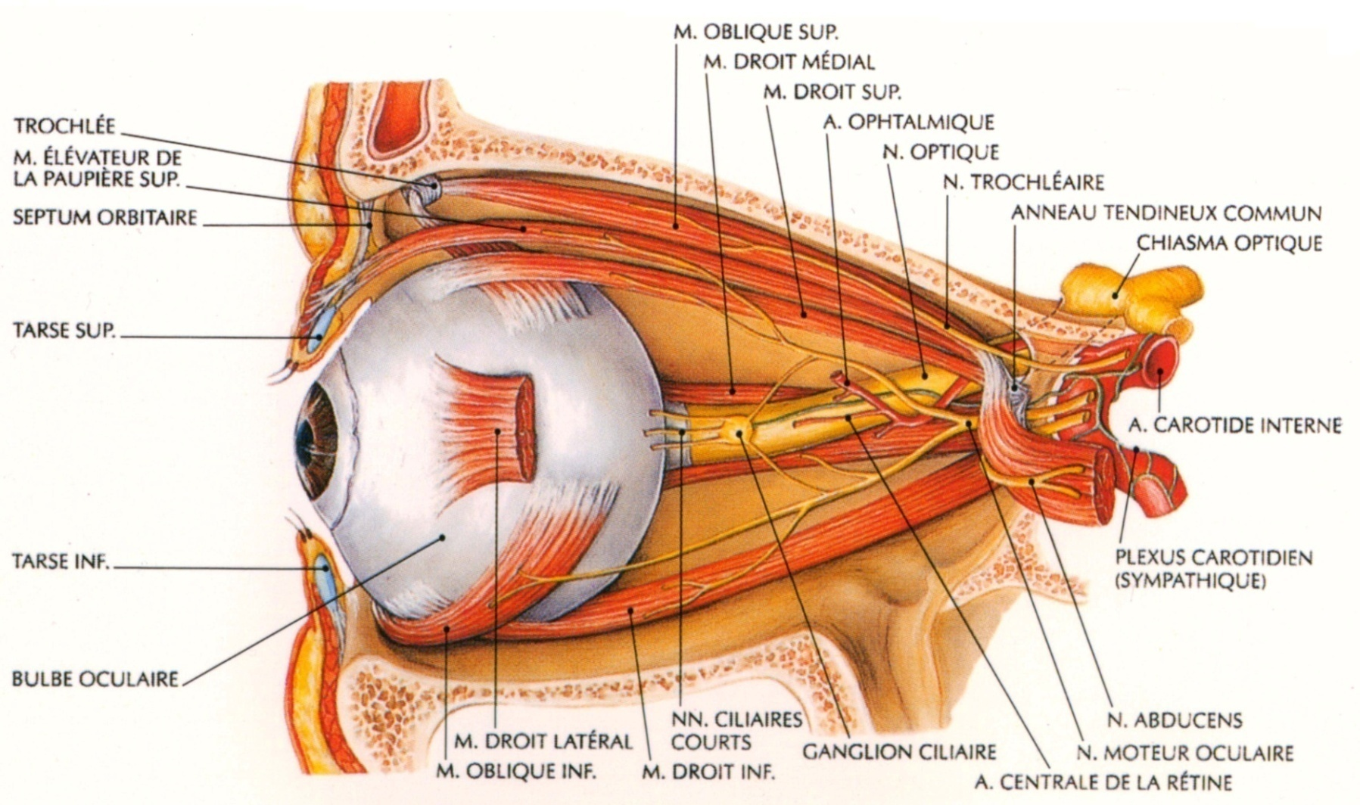
Допоміжні органи ока
М’язи очного яблука

Slide 43
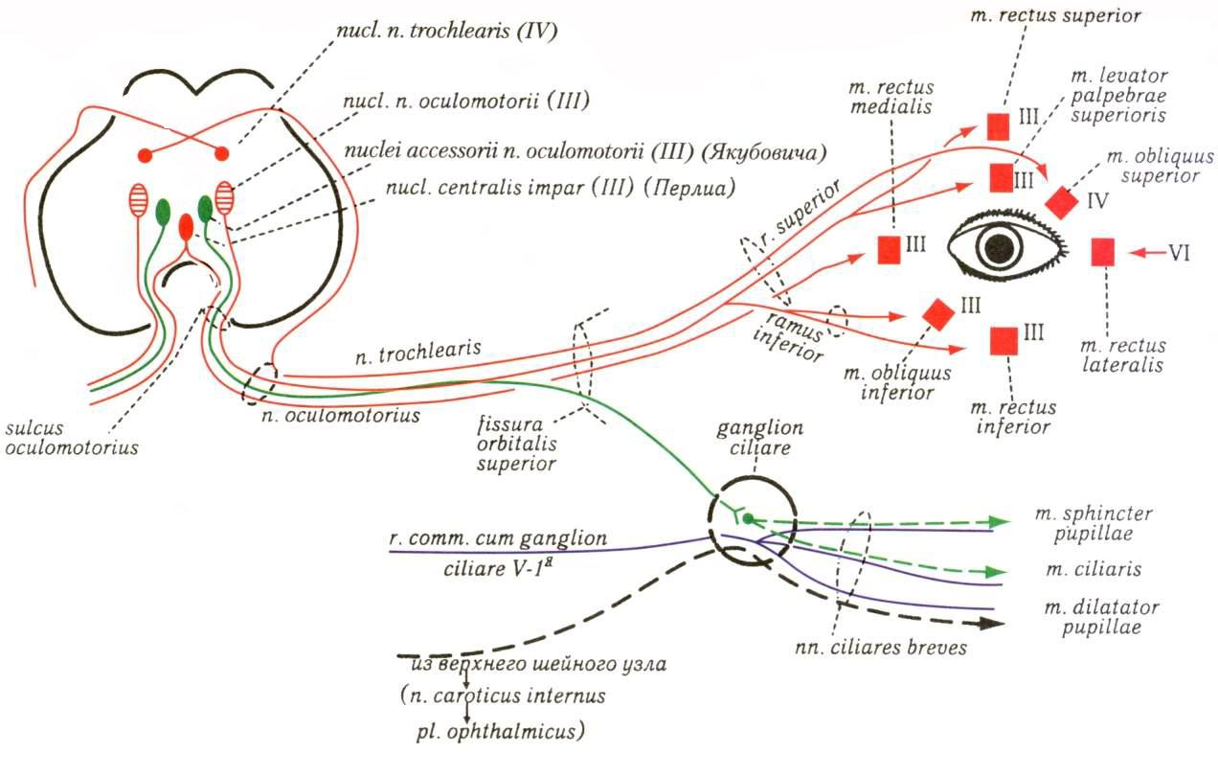

Slide 44
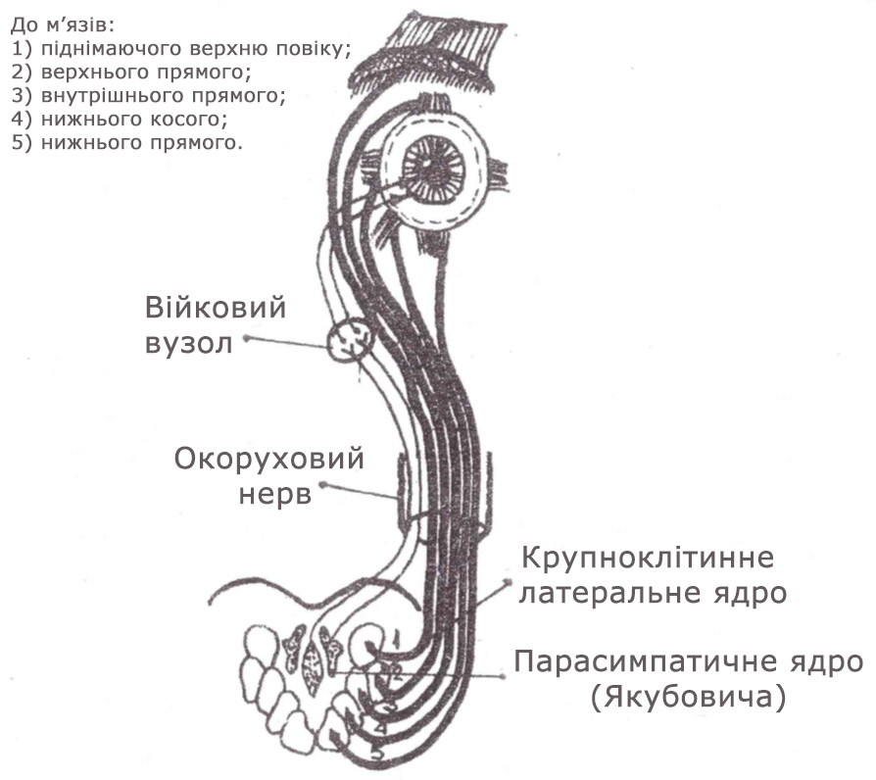

Slide 45
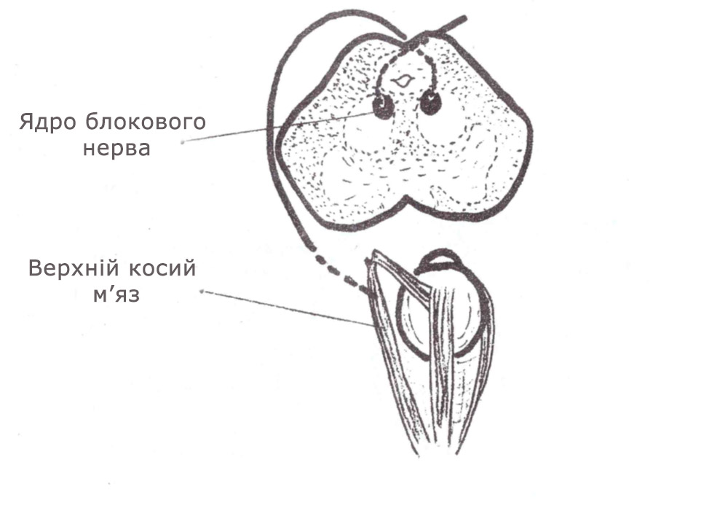

Slide 46
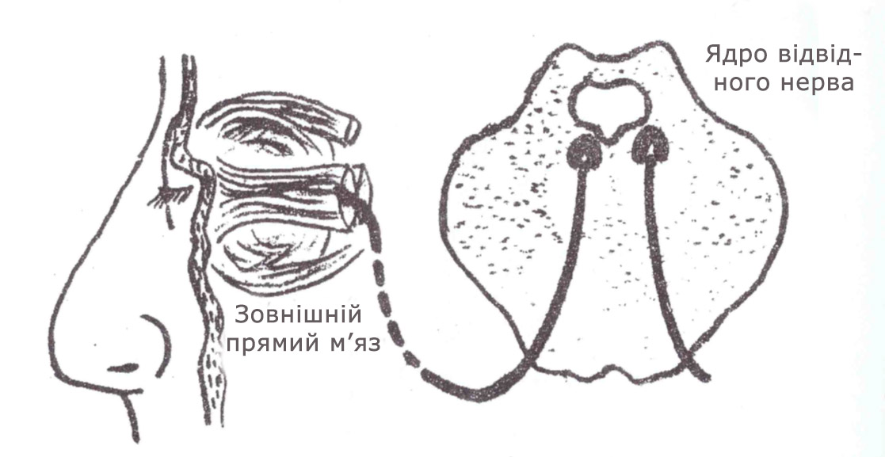

Slide 47
Захисний апарат очного яблука
Повіки – palpebrae (греч. Blephar)
Кон’юнктива повік – tunica conjunctiva palpebrarum
Кон’юктива очного яблука – tunica conjunctiva bulbi

Slide 48
Слізний апарат ока
Слізна залоза – glandula lacrimalis
Вивідні канальці – ductuli excretorii
Слізне озеро – lacus lacrimalis
Слізна точка – punctum lacrimale
Слізний сосочок – pupilla lacrimalis
Слізні канальці – canaliculus lacrimalis superior et inferior
Слізний мішок – saccus lacrimalis
Носослізний проток – ductus nasolacrimalis

Slide 49
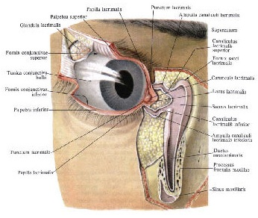

Slide 50
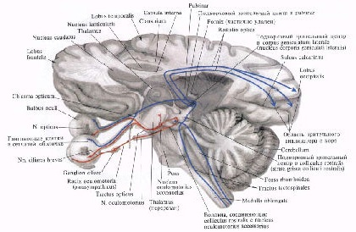

Slide 51
Патологія зорового апарату
Міопія – короткозорість – подовжені вісі ока. Зображення предметів фокусуєтся не на самій сітківці, а перед нею.
Гіперметропія – далекозоркість – око зі слабкою оптикою. Промені збираютбся за сітківкою.
Астигматизм – обумовлений неправильною кривизною рогівки.
Катаракта – помутніння прозорого кришталика.
Глаукома – збільшується внутрішньоочний тиск. Порушується циркуляція рідини.
Відшарування сітківки – погіршення зору, сліпота.
Блефарит – запалення війкового краю повік.
Кон’юктивіт – запалення з’єднувальної оболонки – коньюнктиви.
Дакріоаденіт – запалення слізної залози.
Дакріоцистит – запалення слізного мішка, супроводжується сльозотечею
Ністагм – мимовільні коливальні рухи очних яблук.
Птоз – опускання верхньої повіки.

Slide 52
Орган слуху та рівноваги - organum status et auditus
Присінково-завитковий орган – organum vestibulocochleare
Слуховий аналізатор забезпечує сприйняття звукової інформації щодо змін у навколишньому середовищі.
Вестибулярна частина передає інформацію про положення й рух тіла в просторі.

Slide 53
Розвиток присінково-завиткового органа
Зовнішнє вухо – розвивається з 6-ти горбків, створених скупченням мезенхіми I і II вісцеральних дуг навколо першої зябрової борозни.
Середнє вухо – барабанна порожнина – розвивається з I зябрового кармана.
Слухові кісточки – з мезенхіми I і II вісцеральних дуг.
Внутрішнє вухо – розвивається з ектодерми головного кінця зародка на рівні заднього мозку. Першим закладається перетинчастий лабіринт у вигляді слухового пухирця. З мезенхіми навколо формується кістковий лабіринт.

Slide 54
Присінково-завитковий орган:
1. Зовнішнє вухо – auris externa:
  Вушна раковина
  Зовнішній слуховий прохід – meatus acusticus externus
2. Середнє вухо – auris media:
  Барабанна перетинка – membrana tympani
  Барабанна порожнина – cavitas tympanica
  Слухові кісточки(молоточок, ковадло, стременце) – ossicula auditus
  Слухова труба – tuba auditiva

Slide 55
3. Внутрішнє вухо – auris interna:
  Кістковий лабіринт – labyrinthus osseus
    Завитка – cochlea
    Присінок – vestibulum
    Півколові канальці – canales semicirculares ossei
  Перетинчастий лабіринт – labyrinthus membranaceus:
    Перетинчасті півколові протоки – ductuli semicirculares membranacei
    Еліптичний мішечок – utriculus
    Сферичний мішечок – sacculus
    Завиткова протока – ductus cochlearis

Slide 56
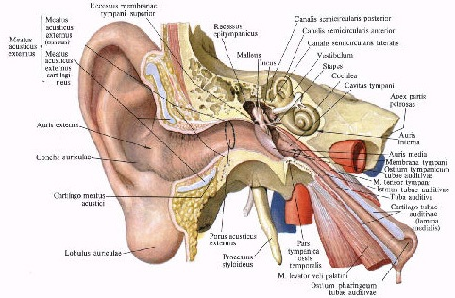
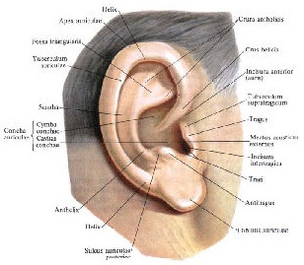
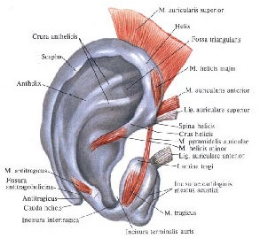
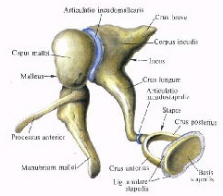

Slide 57
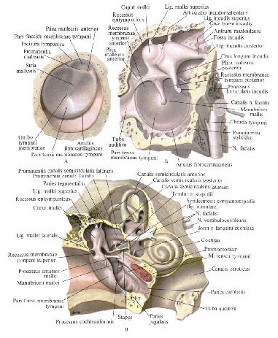
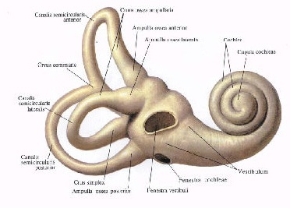
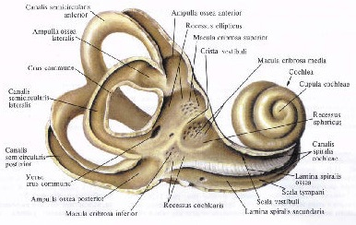

Slide 58
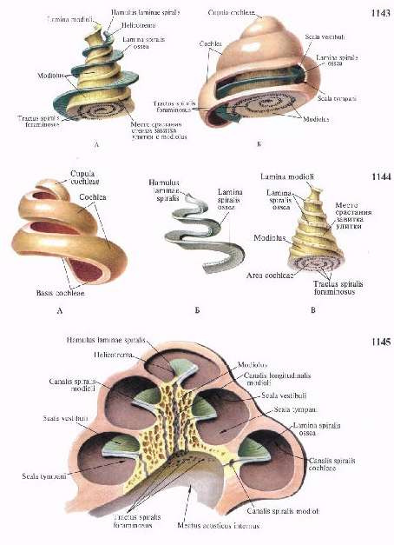

Slide 59
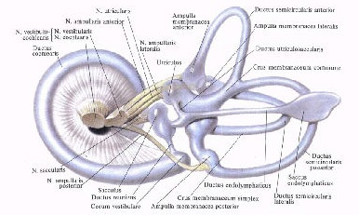

Slide 60
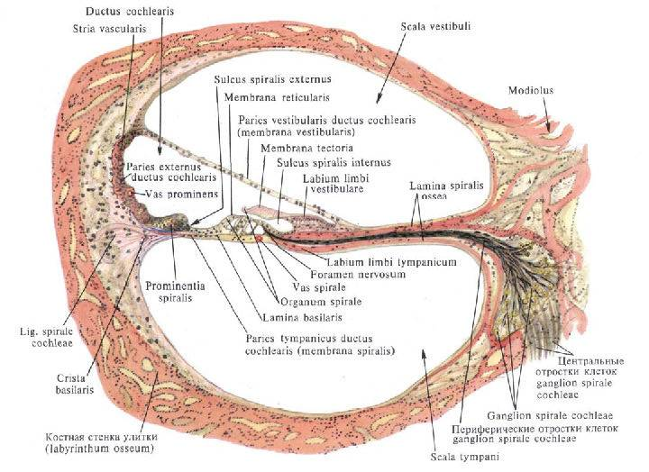

Slide 61
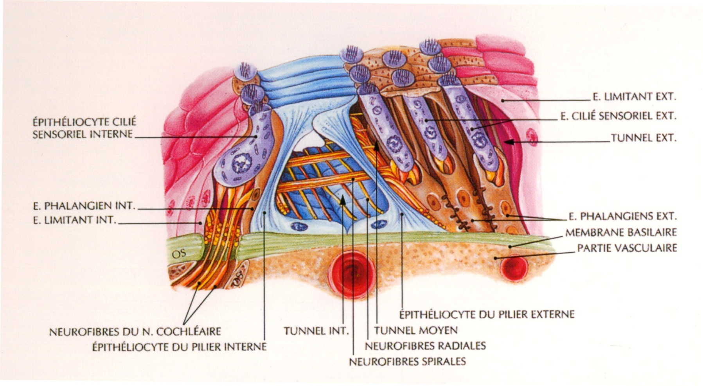
Кортіїв орган

Slide 62
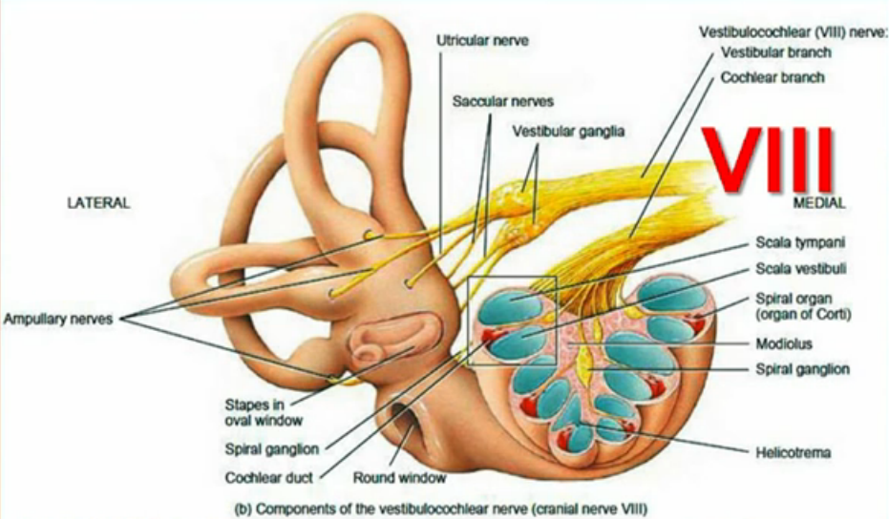

Slide 63
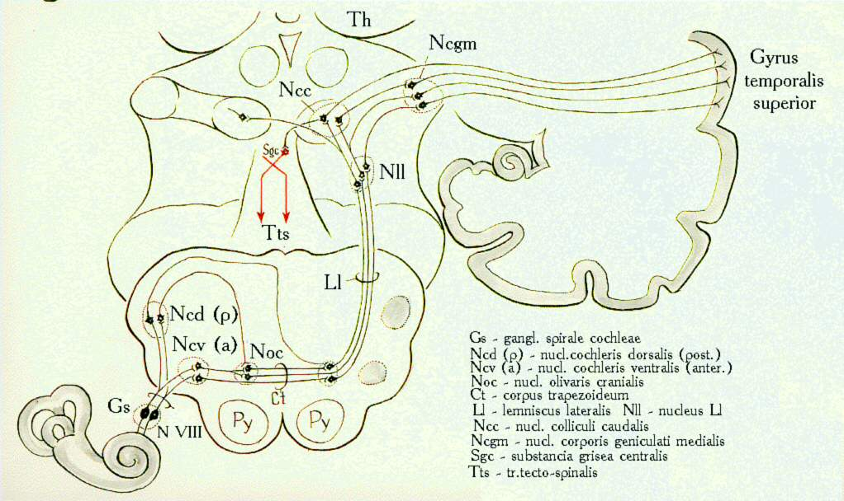

Slide 64
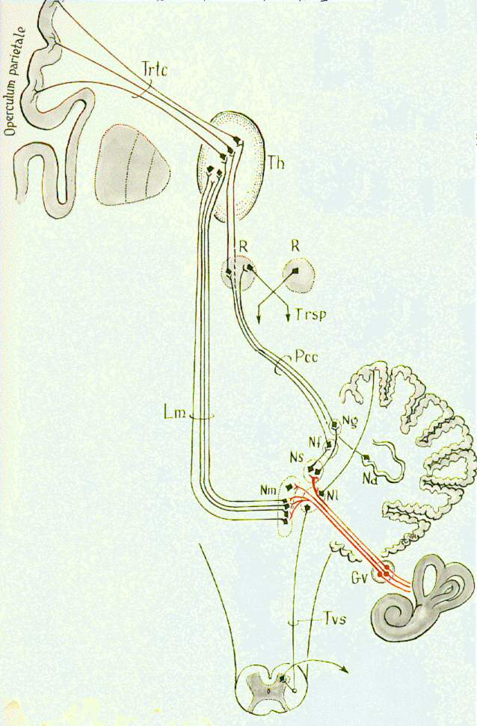

Slide 65


Slide 66
Захворювання органів слуху і рівноваги
Євстахіїт – захворювання слухової труби, що порушує вентиляцію середнього вуха.
Хвороба Меньєра – збільшення кількості ендолімфи та збільшення внутрішньолабіринтового тиску. Симптоми: запаморочення, що супровождується шумом у вухах, погіршенням слуху і втратою рівноваги.
Лабіринтит – ураження перефиричних відділів звукового та вестибулярного аналізатора. Симптоми: шум у вухах, запаморочення, погіршення слуху, розлад рівноваги.
Гострий мастоідит – гостре запалення тканин соскоподібного відростка. Симптоми: біль та гіперемія зовнішніх покривів ділянки соскоподібного відростка.
Отит – запалення середнього вуха. Розрізняють: зовнішній, средній і внутрішній.
Отосклероз – осередкове ураження кісткової капсули лабіринта. Симптоми: прогресуюча туговухість, шум у вухах.

Slide 67
Трійчастий нерв – V пара черепних нервів n. trigeminus - змішаний
Рухове ядро – nucleus motorius n. trigemini
Чутливі ядра:
  1) Мостове ядро – nucleus pontinus n. trigemini
  2) Спинномозкове ядро nucleus spinalis n. trigemini
  3) Средньомозкове ядро mesencephalicus n. Trigemini
  Трійчастий вузол – ganglion trigeminale

Slide 68


Slide 69
Гілки трійчастого нерва
  Очний нерв
  n. ophthalmicus – чутливий
  n. frontalis – лобовий нерв
  n. lacrimalis – слізний нерв
  n. nasociliaris – носовійковий нерв
  n.ethmoidalis anterior et posterior
  n.infratrochlearis, n.supratrochlearis
  Верхньощелепний нерв – n. maxillaris - чутливий
  n. infraorbitalis – підочний нерв
  n. zygomaticus – скроневий нерв
  n. alveolares superiores – верхнйі альвеолярний нерв
  n.sphenopalatini – клинопіднебінні нерви
  Нижньощелепний нерв – n. mandibularis – змішаний
  n. massetericus – жувальні нерви
  n. alveolaris inferior – нижній альвеолярний нерв
  n.mylohyoideus - щелепноно-під’язиковий нерв
  n. mentalis – підборідний нерв
  n. lingualis – язиковий нерв.
  n.Temporales profundi
  n.buccinatorius- щічний нерв

Slide 70

Гілки трійчастого нерва

Slide 71

I гілка трійчастого нерва

Slide 75


Slide 76



Slide 77


Slide 78


Slide 79

Чутливі волокна
Парасимпатичні волокна
Симпатичні волокна

Slide 80


Slide 81

Чутливі волокна
Парасимпатичні волокна
Симпатичні волокна

Slide 82

Чутливі волокна
Парасимпатичні волокна
Симпатичні волокна

Slide 83

Чутливі волокна
Парасимпатичні волокна
Симпатичні волокна

Slide 84
IX пара – n. glossopharyngeus
Утворений чутливими та секреторними (парасимпатичними) волокнами
Чутливі волокна закінчуються на клітинах ядра одиногоко шляху
Рухливі починаються від рухливого ядра
Вегетативні – від нижнього слиновидільного ядра

Slide 85


Slide 86


Slide 87
Х пара – Блукаючий нерв n.vagus
Чутливі волокна закінчується в ядрі одинокого шляху, рухливі починаються від подвійного ядра (ці два ядра спільні з язиковоглотковим нервом)
Волокна (з вегетативного ядра) забезпечують парасимпатичну інервацію органів шиї, грудної та черевної порожнин
Йдуть імпульси, що сповільнюють ритм серцебиття, розширюють судини (рефлекторно регулюють тиск в судинах), звужують бронхи, посилюють перестальтику, розслабляють сфінктери кишечника, викликають посилення секреції залоз ШКТ

Slide 88
n. vagus

Slide 89

Блукаючий нерв – n. vagus

Slide 90


XI пара – n. accessorius - додатковий

Slide 91


Slide 92
XII пара – n. Hypoglossus – Під’язиковий
Руховий
Іннервує м’язи язика
Виходить з довгастого мозку багаточисельними корінцями в борозні між пірамідою та оливою
Стовбур йде у канал під’язикового нерва → виходячи прямую донизу і вперед → проходить між внутр. сонною артерією і внутр. яремною веною → під заднє черевце двохчеревцевого м’яза й під шилопід’язиковий м’яз → нижньощелепний трикутник → вперед і доверху до язика

Slide 93


Slide 94

Шийна петля

Slide 95


Slide 96

Під’язиковий нерв

Slide 97


